Slide 1










Resultados ECR cultivos de verano y Manejo de cultivo

Slide 2
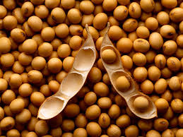
ECR Soja
Campaña 2014-15

Slide 3
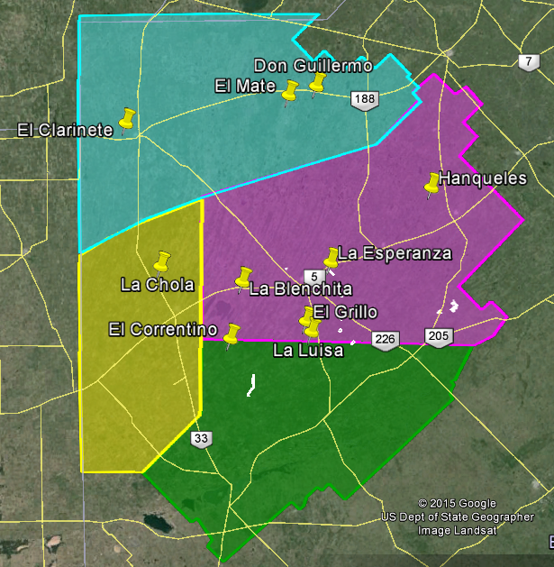


11 sitios sembrados y logrados
2 repeticiones por sitio
Solo 1 sitio no entro en el análisis por presentar un nivel de rendimiento muy bajo
Se obtuvieron 20 observaciones
Se descartaron 3 repeticiones
Todos los ensayos ubicados en ML 1
Por fallas en la aplicación de insecticidas un sitio no entro en la comparacion
Sitios de ensayo

Slide 4
Sitios de ensayo

Slide 5
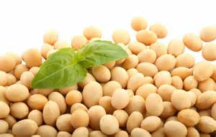

Slide 6

Análisis realizados
Comparación del comportamiento de los Grupo de madurez en el rango ambiental
Análisis sobre toda la información validada: ANOVA y Biplot
Análisis comparativo de variedades dentro de cada grupo de madurez
Variedades agrupadas por empresa

Slide 7
Análisis por GM

Slide 8
Análisis de la Base de Datos RIDZO 2007-12
En soja las prácticas de manejo han tenido un fuerte impacto en los resultados obtenidos año a año.
Se evalúo el impacto de la fecha de siembra y el grupo de madurez en base a las ocurrencia de precipitaciones registradas en los meses de Enero y Febrero
Miguez. Presentación Jat gruesa 2012

Slide 9
Como fueron las campañas en precipitaciones y Fecha de siembra
Miguez. Presentación Jat gruesa 2012

Slide 10
Llueve poco en enero y poco en febrero
Llueve poco en enero y bien en febrero
2 sitios en Oct
3 sitios en Nov
1 sitios en Oct
3 sitios en Nov
Llueve bien en enero y poco en febrero
Llueve Bien en enero y bien en febrero
1 sitios en Oct
3 sitios en Nov
1 sitios en Oct
2 sitios en Nov

Slide 11
Que paso este año???
Solo 1 sitio en la 2da quincena de noviembre el resto en la primer quincena
Lluvia recibidas: 1 sitio con + 200 en enero y -100 en febrero, el resto presento precipitaciones en enero < 50 y en febrero < 50 salvo en 1 sitio
Llueve poco en enero y poco en febrero

Slide 12
Resultados: Anova

Slide 14
Variedades por grupo de Madurez
Grupo III L
NO hubo variedades IPRO en el grupo

Slide 15
Variedades por grupo de Madurez
Grupo III L

Slide 16
Variedades por grupo de Madurez
Grupo IV C

Slide 17
Variedades por grupo de Madurez
Grupo IV C

Slide 18
Variedades por grupo de Madurez
Grupo IV M

Slide 19
Variedades por grupo de Madurez
Grupo IV M

Slide 20
Variedades por grupo de Madurez
Grupo IV L

Slide 21
Variedades por grupo de Madurez
Grupo IV L

Slide 22
Resumen Variedades por grupo de Madurez

Slide 23
Tecnología en Soja: Ensayo con ataque de isoca donde falló el control con insecticida

Slide 24
Comparación de variedades por empresa

Slide 25
Comparación de variedades por empresa

Slide 26
Comparación de variedades por empresa

Slide 27
Comparación de variedades por empresa

Slide 28
Reflexiones
El comportamiento de los grupos de madurez en base al ambiente explorado (clima y fecha de siembre) valido la información generada con la base histórica
Año de muy buenos potenciales de rendimiento a pesar de las precipitaciones recibidas. Importancia de la napa, las temperaturas de enero y febrero
El grupo IV medio se destaco por sobre el resto
Dentro de los materiales testeados se destacaron 3 variedades IPRO y 3 variedades convencionales
Cuando se registraron fallas en la aplicación de insecticidas se vio un cambio en el ranking de variedades. Donde

